Slide 1
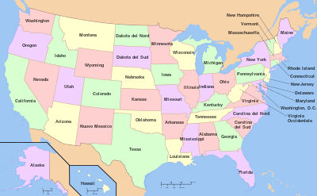
THE UNITED STATES OF AMERICA
Gli Stati Uniti d’America sono una repubblica federale di tipo presidenziale ,la capitale è Washington. L’unione è formata da 50 stati di cui 49 continentali e 1 insulare, l’arcipelago delle Hawaii.
The United States of America are a federal republic.Washington is the capital.They are formed by 50 States,49 continentals and 1 is an island (Hawaii).

Slide 2
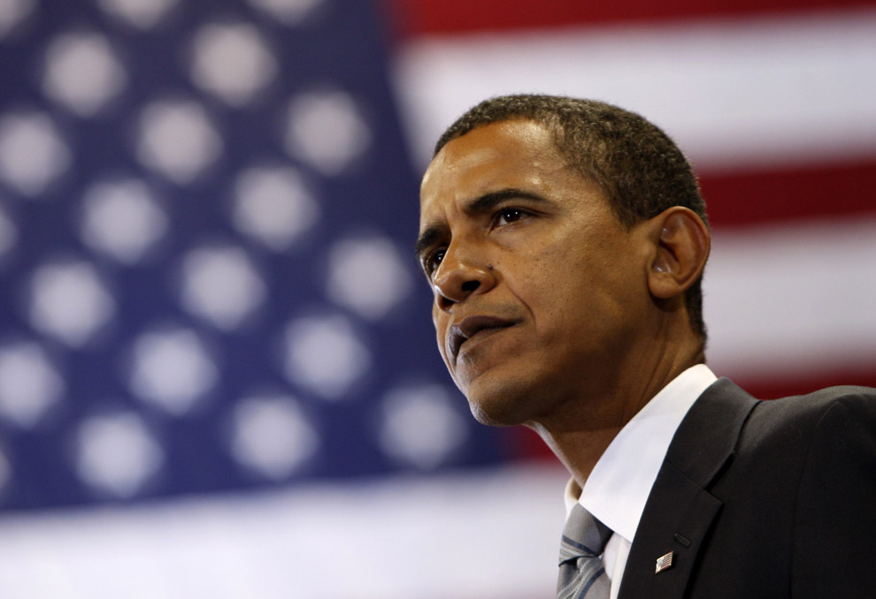
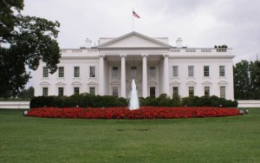
BARACK HUSSEIN OBAMA
ONE OF THE MOST IMPORTANT USA’S PRESIDENTS
Barack Obama was born on 4° August 1961,in Hawaii.He studied political science at Columbia University and in 1991 he married Michelle.On 20°January 2009 he became the 44°presidents of USA,and became the first African-American president.More than a million of people went to Washington D.C. to watch the cerimony.He made a very emotional speech,he talked about changing America,he talked about peace and hope.He talked about the differences between people and he invited Americans to help him change America.
Barack Obama nacque il 4 Agosto 1961 alle Hawaii.Studiò scienze politiche alla Università Columbia e nel 1991 sposò Michelle.Il 20 Gennaio del 2009 diventò il 44°presidente degli Stati Uniti e diventò anche il primo presidente afro-americano.Più di un milione di persone andarono a Washington per vedere la cerimonia.Obamaa fece un discorso molto emozionante,parlò del cambiamento dell’America,di pace e speranza.Parlò delle differenze fra le persone e invitò gli Americani ad aiutarlo a cambiare l’America.

Slide 3
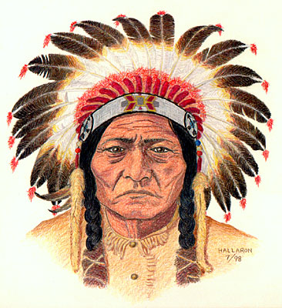
THE INDIANS OF AMERICA
When Cristopher Culumbus dIscovered America,he called the local population “indians” because he tought he had come to India by a different sea route.North American Indians were organizaded in tribes,often in conflict with one another and each speaking its own language.
They followed different ways of life:some hunted buffalo across the Great Plains,some farmed the land,others were fishermen.When the withes came to Indians’ land the war was inevitable.
Today about half of the Indian population of the USA live in large cities while the others Indians live in reserves.
Quando Cristoforo Colombo scoprì l’America chiamò la popolazione locale “indiani” poichè pensava di essere sbarcato in India. Gli indiani d’America erano organizzati in tribù,spesso in conflitto tra loro e parlavano lingue diverse.
Ogni tribù aveva un suo modo di vivere:alcuni cacciavano i bisonti,altri lavoravano la terra,altri ancora vivevano di pesca.Quando i bianchi arrivarono nelle loro terre la guerra fu inevitabile.
Oggi più della metà dei discendenti degli indiani vive in grandi città mentre gli altri in delle riserve

Slide 4
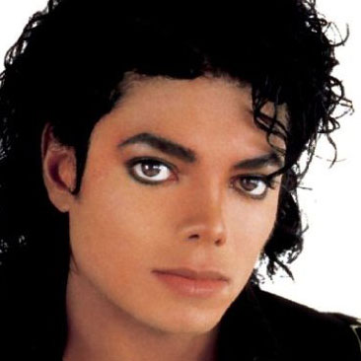
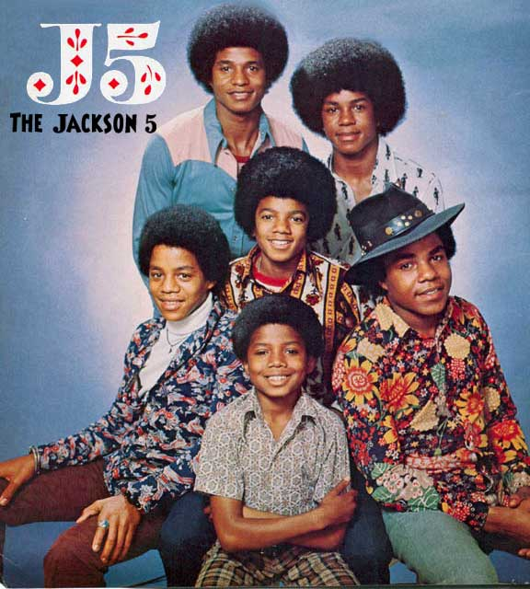
ONE OF THE KINGS OF MUSIC IN THE USA
Michael Jackson was born in Indiana on 29 August 1958. He had nine brothers and when he was only five years old he joined four of his brothers in the Jackson 5. ‘I want you back’was number one single. When he was 13 he started his solo career. In 1982 he made ‘Thriller’ this album was first for 37 weeks. He died on the 25 June 2009.
Micheal Jackson nacque in Indiana il 29 Agosto 1958.Aveva nove fratelli e quando aveva solo cinque anni formò un gruppo pop con quattro di loro chiamato ‘Jackson Five’. ‘I want you back’ fu il loro singolo numero 1.Quando aveva 13 anni iniziò la sua carriera da solista.Nel 1982 pubblicò Thriller, questo album fu primo per 37 settimane. Micheal morì il 25 Giugno 2009.

Slide 5
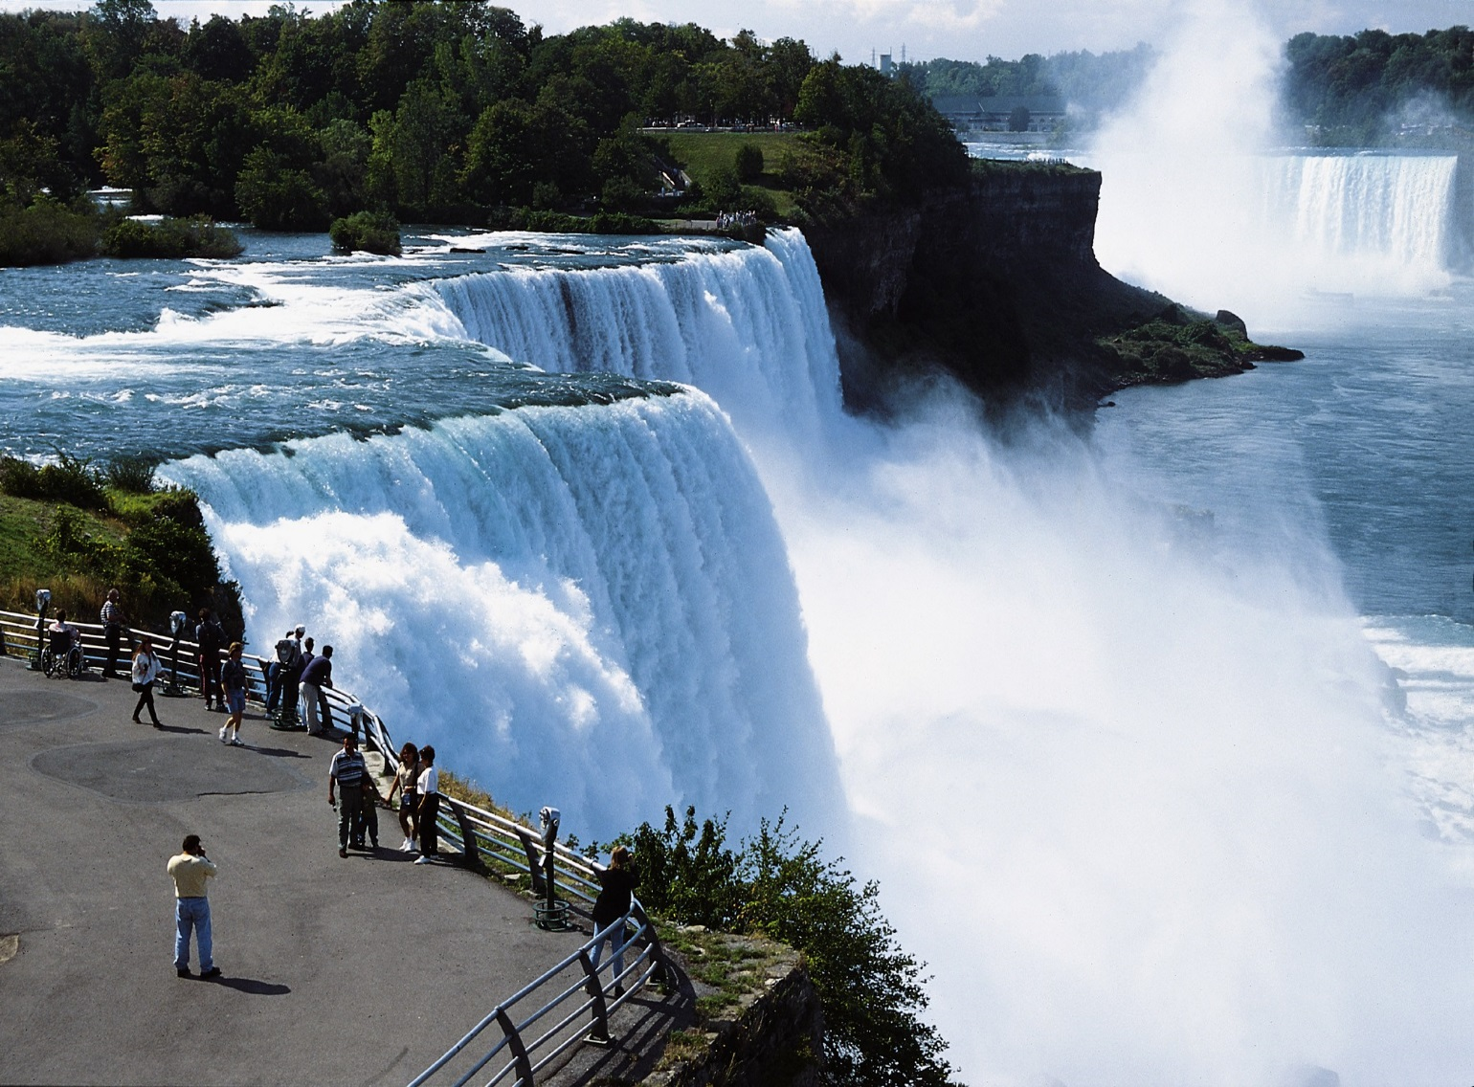
BEAUTIFUL PLACES IN THE USA:NIAGARA FALLS
Niagara Falls is the name of three big waterfalls on the Niagara River in eastern North America, on the border between the United States and Canada. The three waterfalls are: the Horseshoe Falls, sometimes called the Canadian Falls, the American Falls, and the smaller Bridal Veil Falls. Niagara Falls is probably the most popular waterfall in the world.
Le cascate del Niagara è il nome di tre grandi cascate sul fiume Niagara nel Nord-Est dell’America,al confine tra glli Stati Uniti e il Canada.Le tre cascate si chiamano:Horseshoe Falls,alcune volte è chiamata anche Canadian Falls,American Falls,e la più piccola Bridail Veil Falls.Le cascate del Niagara sono probabilmente le cascate più famose al mondo.

Slide 6
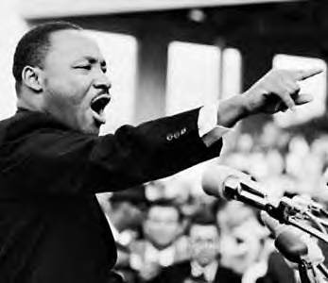
MARTIN LUTHER KING
Martin Luther King was born on 15 of January,1929 in the state of Georgia. He grew up in Atlanta and studied theology before getting a doctorate at the University of Boston. In 1954 became a pastor.In December 1955,he was a leader of the famous bus protest in Montgomery.He in 1963 made is famous speech “I have a dream”. He received the Nobel Peace Prize in 1964.He was assassinated on 4 of April 1968.
Martin Luther King nacque il 15 gennaio 1929 in Georgia. Crebbe in Atlanta e studio teologia prima di avere un dottorato alla università di Boston. Nel 1954 diventò un pastore. Nel Dicembre 1955,fu il leader della protesta di Rosa’s Parks. Nel 1963 fece il suo famoso discorso “Io ho un sogno”. Ricevette il Nobel per la pace nel 1954.Fu assassinato il 4 Aprile 1968.
«I HAVE A DREAM…»

Slide 7
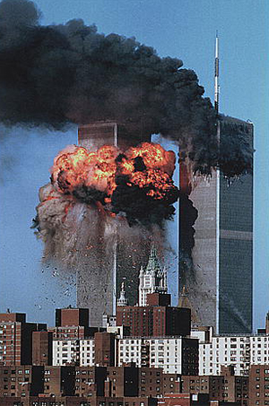
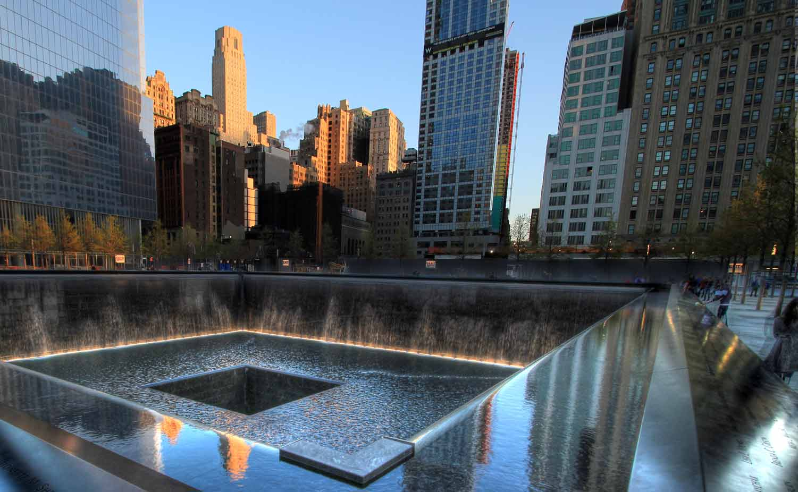
TWIN TOWERS
Alle 8.46 dell’11 Settembre 2001,un aereo si schiantò sulla Torre Nord del World Trade Center di New York.Diciassette minuti dopo un altro aereo si schiantò sulla Torre Sud.Dopo crollarono.Ci furono più di 2700 vittime(343 pompieri).Oggi c’è la memorial plaza,dove si possono ricordare le vittime,attorno al Ground Zero ovvero due vasche ci sono tutti i nomi delle vittime.Inoltre c’è anche un museo dove è contenuta una rampa di scale originale di una delle Torri.
At 8:46 a.m. on 11 September of 2001, a plane crashed into the North Tower of the World Trade Center.Seventeen minutes later another plane crashed into the South Tower.After they collapsed.Here died over 2700 people (343 firefighters).Today there is a Memorial plaza where people can remember the victims with memorial cerimonies.In this plaza there is Ground Zero,there are two pools and around these there are the names of the victims.There is also a museum where there is an original Tower’s Stairway.

Slide 8
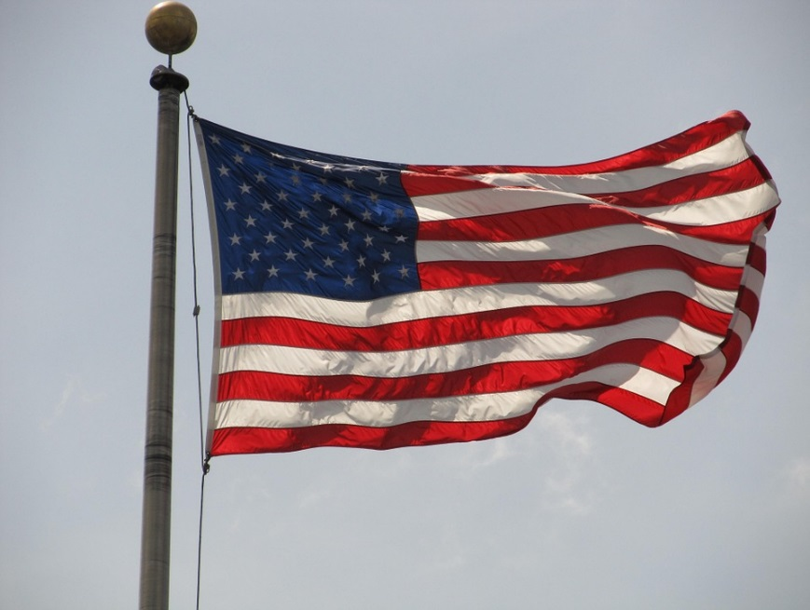
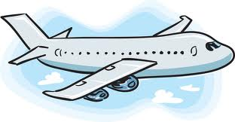
THIS WAS A LITTLE PRESENTATION OF USA BY CHIARA COSSENTINO AND GABRIELA D’AMORE

